Slide 1
ТЕМА:
Дисциплинарная и материальная ответственность сторон трудового договора

Slide 2
Цель занятия:
изучить понятие и виды дисциплинарной и материальной ответственности, а также рассмотреть условия их возникновения.

Slide 3
Ответственность за нарушения трудовых отношений:
Дисциплинарная
Материальная

Slide 4

Понятие дисциплины труда
Под дисциплиной труда понимается обязательное для всех работников подчинение правилам поведения, определенным в соответствии с Трудовым кодексом Российской Федерации, иными законами, коллективным договором, соглашениями, трудовым договором, локальными нормативными актами организации.

Slide 5
Работодатель – лицо ответственное за создание условий для соблюдения работниками дисциплины труда.

Slide 6
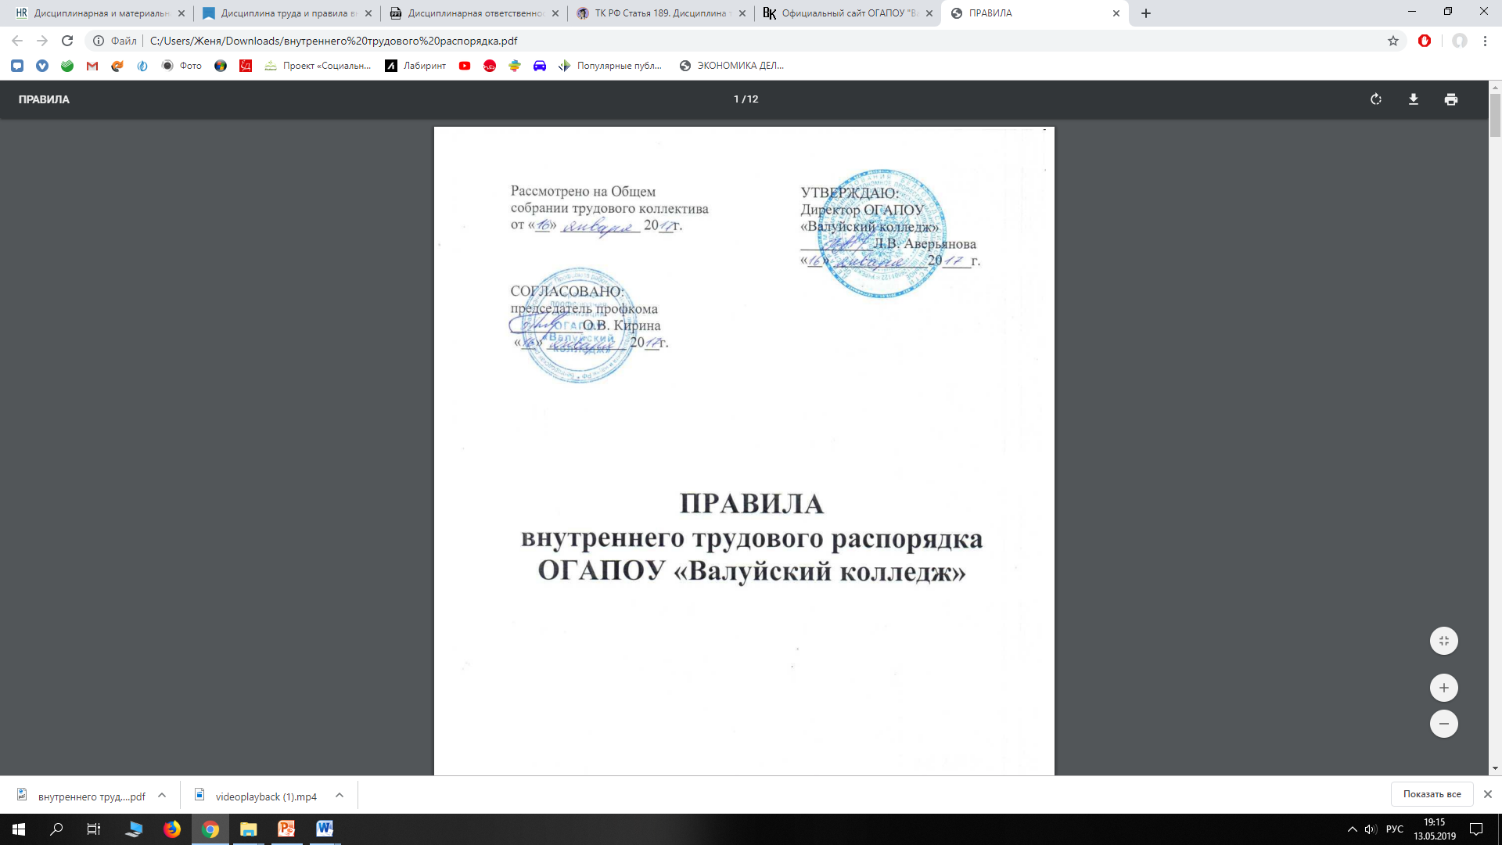
Дисциплина труда определяется правилами внутреннего трудового распорядка
Правила внутреннего трудового распорядка - локальный нормативный акт, регламентирующий:
Порядок приема и увольнения работников,
Основные права, обязанности сторон трудового договора
Ответственность сторон трудового договора,
Режим работы организации,
Время отдыха,
Применяемые к работникам меры поощрения и взыскания

Slide 7


Меры дисциплинарной ответственности
Дисциплинарные
поощрения
Дисциплинарные
взыскания

Slide 8
Дисциплинарные поощрения
объявление благодарности;
выдача премии;
награждение ценным подарком;
награждение почетной грамотой;
представление к званию лучшего по профессии.

Slide 9
Основание наступления дисциплинарной ответственности - совершение дисциплинарного проступка
Дисциплинарный проступок – неисполнение или ненадлежащее исполнение работником по его вине возложенных на него трудовых обязанностей

Slide 10
Работодатель имеет право применить следующие дисциплинарные взыскания:
1) замечание;
2) выговор;
3) увольнение по соответствующим основаниям.
Пример дисциплинарного проступка

Slide 11
Основные принципы применения дисциплинарных взысканий:
!Дисциплинарное взыскание применяется не позднее одного месяца со дня обнаружения проступка, не считая времени болезни работника или пребывания в отпуске.
! Дисциплинарное взыскание не может быть применено позднее шести месяцев со дня совершения проступка,
! За каждый дисциплинарный проступок может быть применено только одно дисциплинарное взыскание.
! Дисциплинарное взыскание может быть обжаловано работником в государственную инспекцию труда и (или) органы по рассмотрению индивидуальных трудовых споров

Slide 12
Порядок наложения взысканий
1. Фиксация проступка и составление акта о совершении проступка.
2. Получение объяснений сотрудника о причинах нарушений в письменной форме.
3. Выпуск Приказа о назначении взыскания
Приказ (распоряжение) работодателя о применении дисциплинарного взыскания объявляется работнику под роспись в течение трех рабочих дней со дня его издания, не считая времени отсутствия работника на работе.

Slide 13
Порядок снятия дисциплинарного взыскания
! Если в течение года со дня применения дисциплинарного взыскания работник не будет подвергнут новому дисциплинарному взысканию, то он считается не имеющим дисциплинарного взыскания.
! Работодатель до истечения года со дня применения дисциплинарного взыскания имеет право снять его с работника по собственной инициативе, просьбе самого работника, ходатайству его непосредственного руководителя или представительного органа работников.
Пример дисциплинарного проступка

Slide 14
Проверьте себя
Виды юридической ответственности | Правонарушения
1. Дисциплинарная | А. Размещение фотографии лица, без его согласия, в сети Интернет
2. Гражданско-правовая | Б. Невыполнение приказа руководителя
3. Уголовная | В. Переход проезжей части в неположенном месте
4. Административная | Г. Опоздание на работу на 25 минут
 | Д. Причинение вреда средней тяжести здоровью гражданина

Slide 15
Материальная ответственность наступает за ущерб, причиненный ею другой стороне этого договора в результате ее виновного противоправного поведения (действий или бездействия).
Стороны материальной ответственности:
Работник
Работодатель

Slide 16
Основания наступления материальной ответственности
Материальная ответственность стороны трудового договора наступает за ущерб, причиненный ею другой стороне этого договора в результате ее виновного противоправного поведения (действий или бездействия)
ПРИ ЭТОМ! Каждая из сторон трудового договора обязана доказать размер причиненного ей ущерба.

Slide 17
Основания материальной ответственности работодателя:
Незаконное лишение возможности трудиться
Причинение вреда имуществу работника
Задержка выплаты зарплаты
Моральный вред

Slide 18
Материальная ответственность работника
Работник обязан возместить работодателю причиненный ему прямой действительный ущерб. Неполученные доходы (упущенная выгода) взысканию с работника не подлежат.
Прямой действительный ущерб - реальное уменьшение наличного имущества работодателя или ухудшение состояния указанного имущества (в том числе имущества третьих лиц, находящегося у работодателя, если работодатель несет ответственность за сохранность этого имущества), а также необходимость для работодателя произвести затраты либо излишние выплаты на приобретение, восстановление имущества либо на возмещение ущерба, причиненного работником третьим лицам.

Slide 19
За причиненный ущерб работник несет ответственность в пределах своего среднего месячного заработка
НО! Есть условия полной материальной ответственности.
Полная материальная ответственность работника состоит в его обязанности возмещать причиненный работодателю прямой действительный ущерб в полном размере.

Slide 20
Обстоятельства, исключающие материальную ответственность работника
Непреодолимая сила
Нормальный хозяйственный риск
Крайняя необходимость
Необходимая оборона
Необеспечение условий хранения имущества

